Slide 1
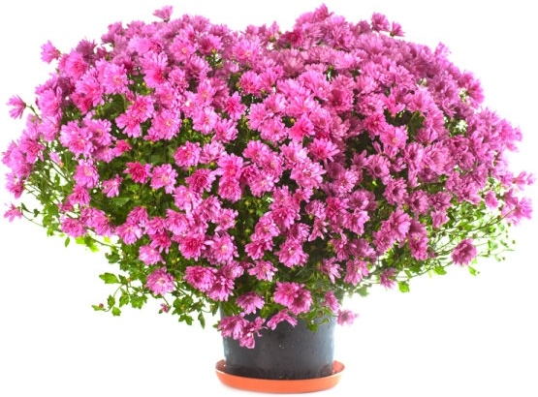
welcome

Slide 2
শিক্ষক পরিচিতি
নূর মুহাম্মাদ মামুন
সহকারি শিক্ষক
পরানপুর সরকারি প্রাথমিক বিদ্যালয়

Slide 3
পাঠ পরিচিতি
চতুর্থ শ্রেণি
বিষয়;বাংলাদেশ ও বিশ্ব পরিচয়
পাঠঃচাকমা
সময়ঃ৪০মিনিট
তারিখঃ১৫/10/2020

Slide 4
শিখনফল
২;৩;১বাংলাদেশের বিভিন্ন ক্ষুদ্র নৃ-গোষ্ঠীর নাম বলতে পারবে।
২;৩;২চাকমাদের পোশাক,খাদ্য,উৎসব বর্ণনা কতে পারবে।
২;৩;৩শিশুরা বিভিন্ন ক্ষুদ্র নৃ-গুষ্ঠীর জীবনধারা ও সংস্কৃতির প্রতি শ্রদ্ধাশীলহবে।
২;৩;৪মূলধারায় বাঙালী ওক্ষুদ্র নৃ-গষ্ঠীরমধ্যে সম্পৃক্তির গুরুত্ব উল্লেখ করতে পারবে।

Slide 5
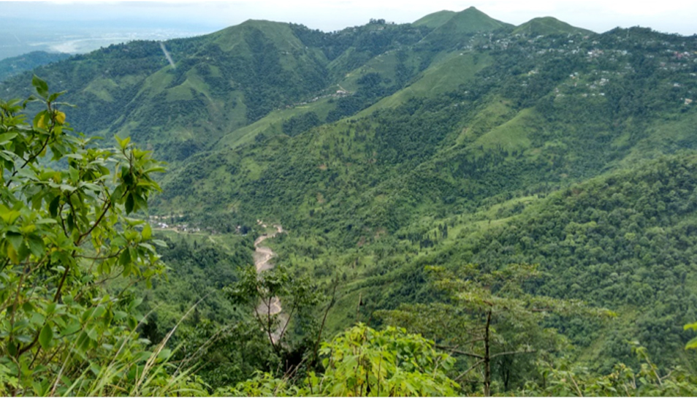
ছবিতে তোমরা কী দেখছ?
পাহাড়ে কোন কোন জাতি বাস করে?

Slide 6
আমাদের আজকের পাঠ
অধ্যায়- ৩
বাংলাদেশের ক্ষুদ্র নৃ-গোষ্ঠী
চাকমা

Slide 7
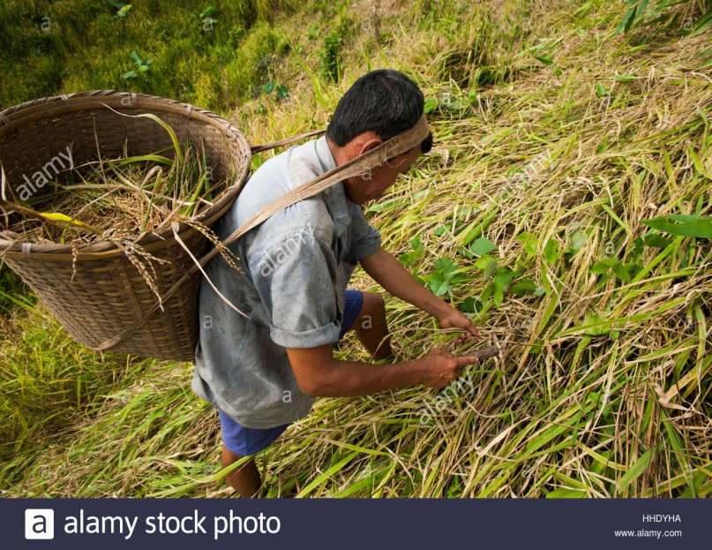
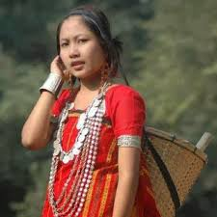
চাকমাদের নিজেদের রাজা আছেন এবং প্রতিটি গ্রামে একজন করে গ্রাম প্রধান থাকেন,যাকে চাকমারা কারবারি বলে। চাকমারা জুম পদ্ধতিতে কৃষি কাজ করে থাকেন।

Slide 8
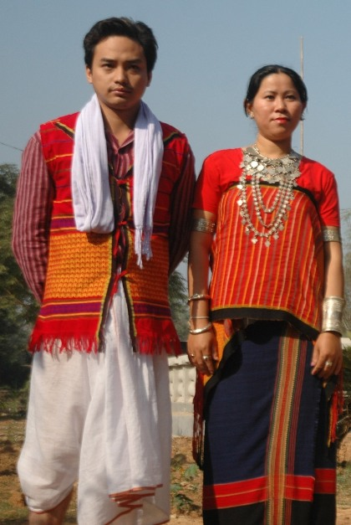
চাকমা মেয়েরা কোমর থেকে নিচ পর্যন্ত এক ধরনের কাপড় পরেন যাকে পিনোন বলা হয়।
শরীরের উপরের অংশে যে ওড়না পরেন তাকে হাদি বলা হয়। চাকমা পুরুষেরা সাধারনত ফতুয়া ও লুঙ্গি পরে থাকেন।

Slide 9
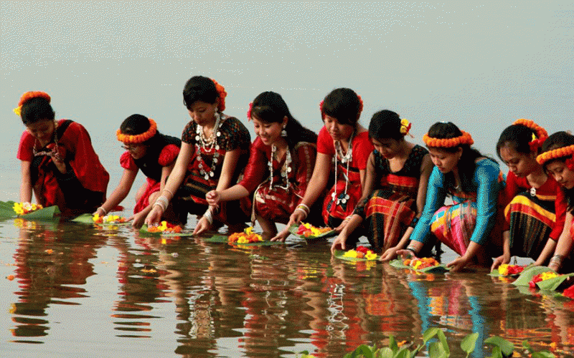
চাকমারা বৈশাখ মাসে বৌদ্ধপূর্ণিমা এবং বাংলা নববর্ষের সময়ে তিন দিন ধরে বিজু উৎসব পালন করে।

Slide 10
এখন তোমরা তিনটি দল ভাগ হও এবং নিচের প্রশ্ন নিয়ে আলচনা কর।
১।চাকমাদের গ্রাম প্রধানের নাম কী?
২।নববর্ষে চাকমারা কী উৎসব পালন করে?

Slide 11
এখন তোমরা পাঠ্য বইয়ের ১০ পৃষ্ঠা পড়।

Slide 12
মূল্যায়ন
নিচের প্রশ্নের উত্তর খাতায় লিখ।
১। চাকমা পুরুষেরা সাধারনত কী পরে থাকেন?
২। বৈশাখ মাসে চাকমারা কীকী উৎসব পালন করে?

Slide 13
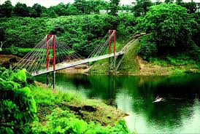
ধন্যবাদ

